Slide 1
Capitolo secondo
Sensazione

Slide 2
Caratteristiche generali dei sistemi sensoriali
In prima approssimazione, i sistemi sensoriali possono essere considerati strumenti di misura delle grandezze fisiche:
visione: grandezze fotometriche (intensità, composizione spettrale) e geometrico-cinematiche (lunghezza, velocità)
udito: variazioni di ampiezza e frequenza degli stimoli acustici
tatto attivo (pelle, postura e muscoli): peso sollevato
tatto passivo: pressione esercitata sulla pelle
gusto e olfatto: concentrazione di determinate sostanze
Notes:
Tema generale: psicologia e scienza
Temi specifici: concetto di teoria; teorie ingenue

Slide 3
Questi sistemi hanno proprietà comuni che trascendono le specifiche modalità sensoriali
Due importanti proprietà comuni: soglia differenziale (JND, just noticeable difference, differenza appena rilevabile) e soglia assoluta
Soglia differenziale = minima quantità di cambiamento nell’intensità di uno stimolo necessaria a che lo stimolo sia percepito come diverso da uno stimolo di riferimento
Il caso in cui l’intensità di riferimento è pari a zero permette di definire la soglia assoluta = minima intensità discriminabile dalla condizione in cui lo stimolo è assente
Notes:
Tema generale: metodo sperimentale
Temi specifici: definizione di variabile, definizione di misurazione

Slide 4
Misurazione della soglia differenziale
L’osservatore confronta in una serie di prove uno stimolo standard con degli stimoli di confronto di intensità progressivamente maggiore (metodo degli stimoli costanti)
La soglia differenziale è l’incremento dello stimolo di confronto necessario a elevare la percentuale di risposte «confronto > standard» dal livello del caso a un valore convenzionalmente indicativo di una discriminazione attendibile

Slide 5
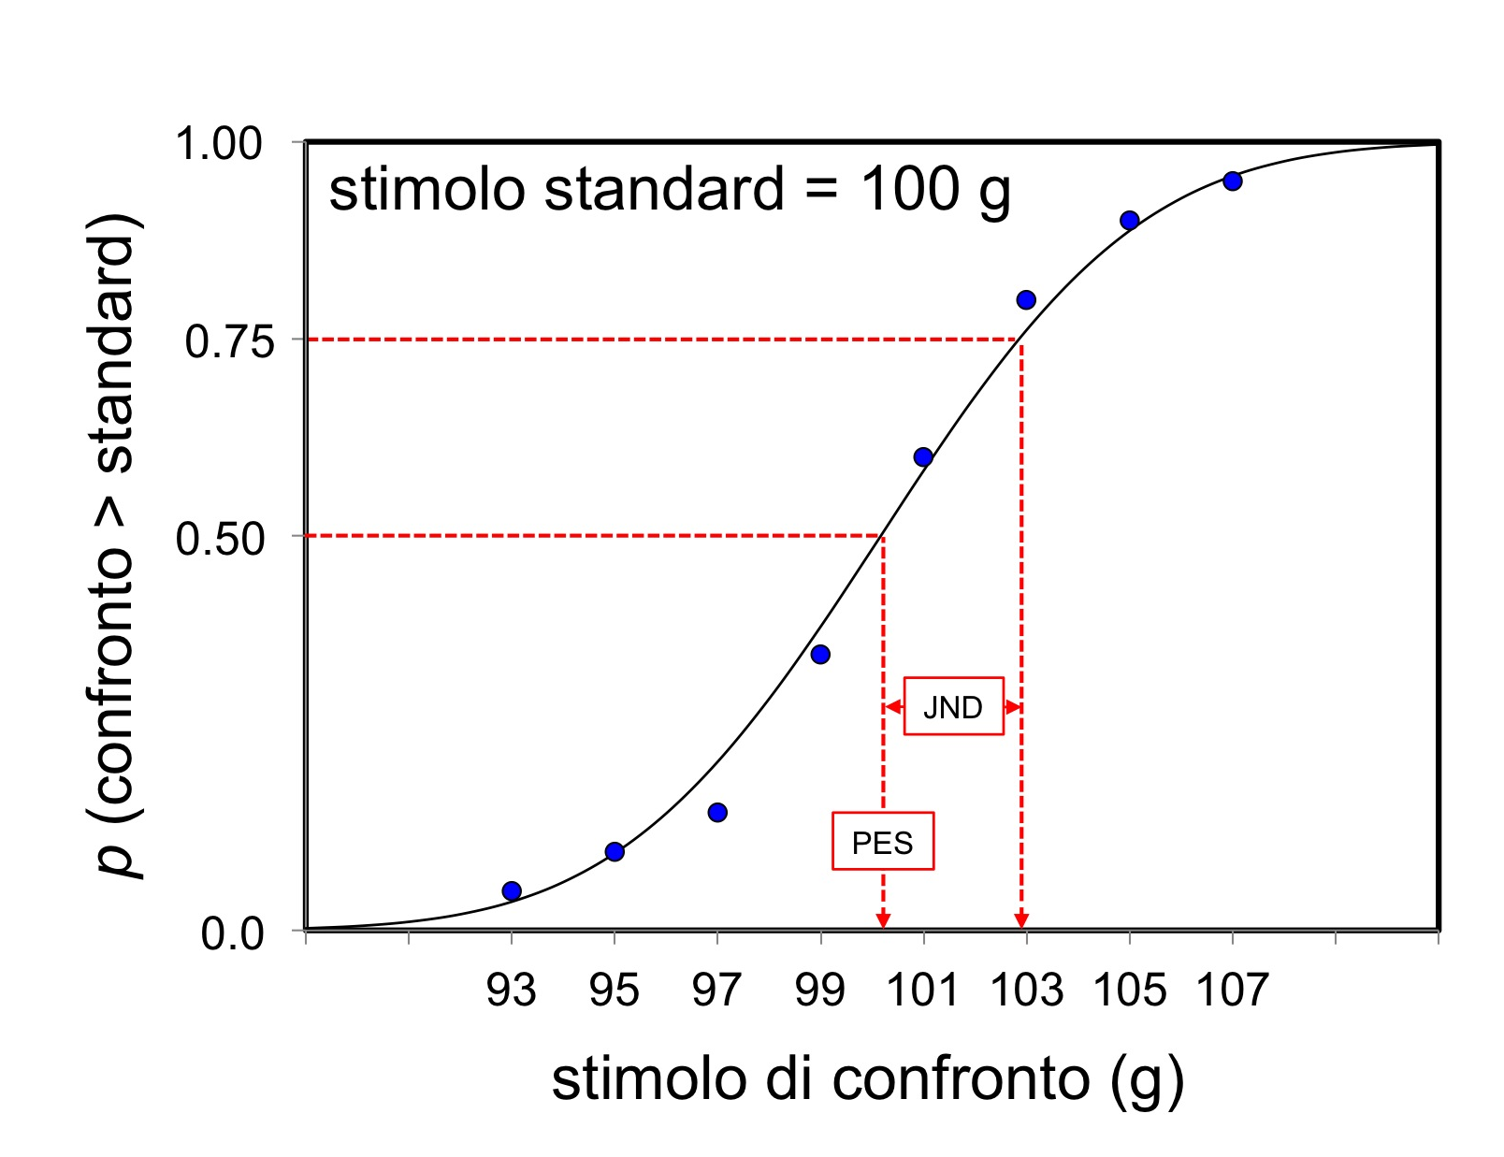
Distribuzione delle proporzioni di risposte «confronto > standard» al variare dello stimolo di confronto
JND = incremento di intensità dello stimolo di confronto necessario a elevare p(confronto > standard) da 0,50 a 0,75
PES = punto di equiprobabilità delle risposte «confronto > standard» e «standard > confronto»

Slide 6
La legge di Weber
E.H. Weber (1795-1878) osservò che distinguiamo un peso di 100 g da uno di 103 g, ma non distinguiamo un peso di 500 g da uno di 503 g. Ciò significa che la minima differenza di intensità che può essere rilevata (ΔI) non è un valore costante
ΔI cresce invece in modo direttamente proporzionale alla intensità di riferimento, cioè a rimanere costante è il rapporto ΔI/I (legge di Weber):
ΔI/I = k
dove ΔI è l’incremento di intensità, I è l’intensità di riferimento, k è una costante caratteristica della modalità
Per es. riusciamo a distinguere un peso di 100 g da uno di 103 g come pure un peso di 500 g da uno di 515 g

Slide 7
La legge di Weber è generale: vale in tutte le modalità sensoriali, anche se la costante k varia secondo la modalità
La legge di Weber è una idealizzazione: per es., la sensibilità umana alla luce copre una ampia gamma di intensità, ai cui estremi il valore della frazione di Weber è più elevato

Slide 8
La legge di Fechner
Alla luce dell’assunto del parallelismo psicofisico (corrispondenza biunivoca tra stimoli e sensazioni) G.T. Fechner (1801-1887) si chiese come cresce la sensazione al crescere dello stimolo
Es.: dati tre stimoli fisici di differente intensità (per es. 1, 2, 3), la sensazione prodotta dallo stimolo 2 starà esattamente a metà tra quella prodotta dallo stimolo 1 e quella prodotta dallo stimolo 3?

Slide 9
Secondo Fechner tutte le JND sono soggettivamente uguali. Perciò il numero di JND sopra la soglia assoluta può essere usato come misura della grandezza della sensazione evocata da uno stimolo
Fechner osservò che aumenti costanti della sensazione corrispondono ad aumenti proporzionalmente crescenti dell’intensità dello stimolo
In altri termini, aumentando linearmente l‘intensità dello stimolo la sensazione aumenta prima rapidamente e poi più lentamente

Slide 10
Più precisamente, Fechner stabilì che la grandezza della sensazione è proporzionale al logaritmo della grandezza dello stimolo (legge di Fechner):
S = c log(I)
dove I è l’intensità dello stimolo, S è l’intensità della sensazione, e c è una costante specifica per la modalità sensoriale

Slide 11
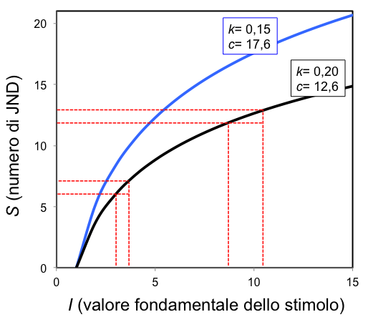
Relazione tra la grandezza della sensazione e l’intensità dello stimolo per due diversi valori di c (e di k, di cui c è una funzione inversa)
Per la curva con c= 12,6 le linee tratteggiate mostrano che intervalli uguali sulla scala delle sensazioni S corrispondono a intervalli proporzionalmente crescenti sulla scala delle intensità fisiche I

Slide 12
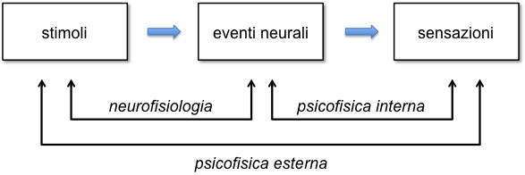
Psicofisica esterna e interna
La psicofisica esterna riguarda la relazione tra sensazioni e stimoli collocati al di fuori dell’organismo
Oggetto della psicofisica interna è la relazione tra le sensazioni e gli eventi neurali suscitati dagli stimoli

Slide 13
I dati neurofisiologici mostrano un correlato neurale della legge di Fechner : la risposta dei neuroni (aumento di frequenza degli impulsi rispetto al livello base) è una funzione approssimativamente logaritmica dell’intensità fisica dello stimolo

Slide 14
Valore adattativo della sensibilità ai rapporti
La legge di Weber mostra che, nel caso della visione, siamo sensibili ai rapporti tra le grandezze retiniche piuttosto che alle differenze assolute
Si noti che i rapporti tra le grandezze retiniche riproducono fedelmente i rapporti tra le grandezze distali
Percepire le proprietà dello stimolo distale nonostante la variabilità dello stimolo prossimale (dovuta, per es., ai movimenti esplorativi dell’osservatore) permette un’interazione più efficiente con l’ambiente

Slide 15
Sensibilità acustica alla frequenza temporale
Stimolo prossimale per l’udito: variazione periodica di pressione di un mezzo come l’aria, provocata da un evento meccanico
In prima approssimazione, lo stimolo sonoro può essere descritto da un’onda sinusoidale, che può variare per due aspetti:
ampiezza (distanza verticale tra picco e valle dell’onda, percepita come intensità sonora sul continuum debole-forte)
frequenza (numero di cicli nell’unità di tempo, percepita come altezza sonora sul continuum grave-acuto)

Slide 16
Sensibilità alla luce
Come avviene la codificazione sensoriale della composizione spettrale della luce?
Il sistema visivo deve analizzare le componenti principali dello spettro e codificarne la prevalenza relativa
I fotorecettori retinici sono di due tipi: bastoncelli (specializzati per la visione notturna) e coni (specializzati per la visione diurna)

Slide 17
La sensibilità dei bastoncelli è descritta da un’unica funzione spettrale
Un osservatore che possedesse solamente una classe di recettori siffatta non vedrebbe i colori: al massimo potrebbe vedere una zona più chiara/scura di un’altra

Slide 18
I coni invece appartengono a tre classi differenti – S, M, L (short, medium, long) – con picchi di sensibilità in zone diverse dello spettro
Le tre classi di coni codificano ogni miscela di luce mediante la combinazione di tre valori, ciascuno corrispondente alla quantità di attivazione di una classe (teoria tricromatica di Young-Helmholtz)

Slide 19
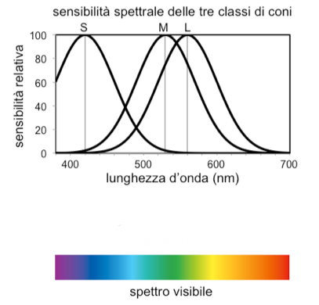
In alto: sensibilità spettrale delle tre classi di coni. La sensibilità di ciascuna classe ha picchi rispettivamente a 420 nm (coni S), 530 nm (coni M) e 560 nm (coni L)
In basso: la sequenza di colori visibili nella porzione visibile dello spettro, in corrispondenza di ciascuna lunghezza d’onda

Slide 20
Sensibilità visiva alla frequenza spaziale
Forme e movimenti possono essere veicolati efficacemente da immagini acromatiche composte da zone diverse solo per intensità
In un mondo acromatico lo stimolo elementare è un reticolo sinusoidale, variabile per contrasto (ampiezza dell’onda) e frequenza (numero di cicli nell’unità di spazio)
La sensibilità umana al contrasto in funzione delle frequenza spaziale è illustrata nella figura che segue

Slide 21
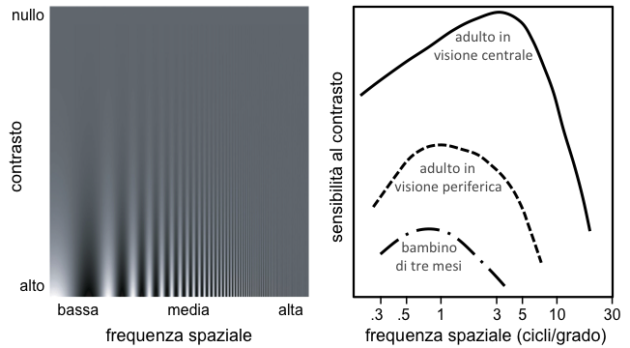
Sinistra: il contrasto varia da nullo (grigio omogeneo, in alto) ad alto (variazione sinusoidale da chiaro a scuro, in basso). La sensibilità al contrasto è minore per le frequenze spaziali basse e alte, e maggiore per le frequenze spaziali intermedie
Destra: la visibilità dei reticoli di diversa frequenza spaziale varia in funzione dell’osservatore e della zona del campo visivo

Slide 22
Conclusione
Il modello dei processi sensoriali come strumenti di registrazione delle proprietà metriche e dimensionali degli stimoli ambientali è inadeguato. La registrazione sensoriale avviene in modo efficiente ma non del tutto fedele
Il modello della registrazione deve essere abbandonato a favore di un modello basato sui concetti di interpretazione e rappresentazione selettiva

